Slide 1
Design Thinking
Front-End Shop / Dashboard
grundlegendes Konzept entwickelt
Prototyp erstellt und erweitert
im Browser aufrufbar
Interaction API
Klassenstruktur angelegt und implementiert
Login durch User möglich
Ausführbare Komponenten

Slide 2
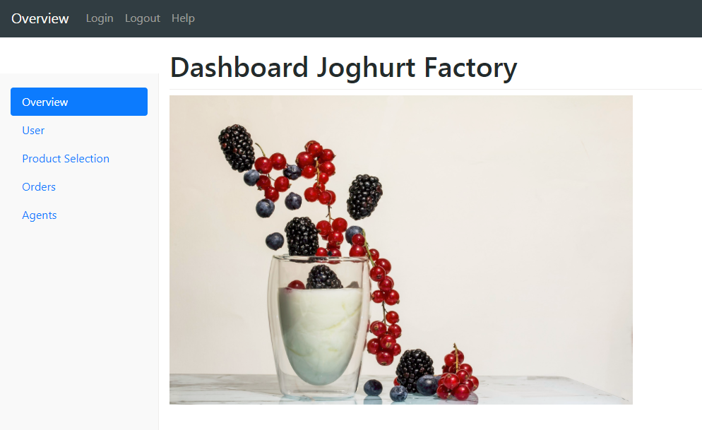

Slide 3
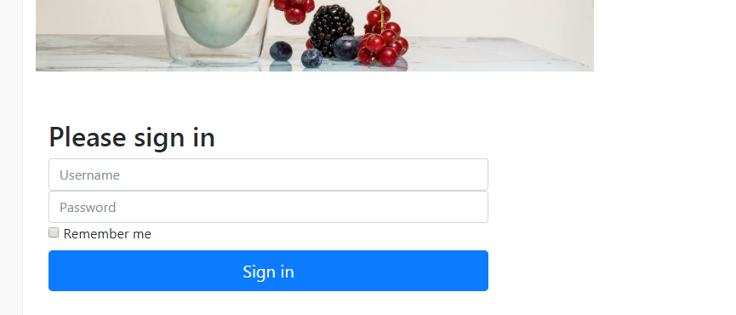

Slide 4
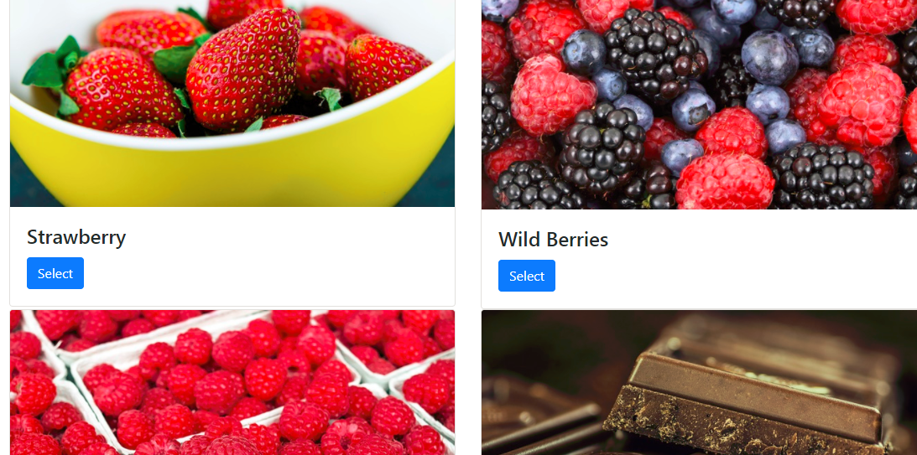

Slide 5
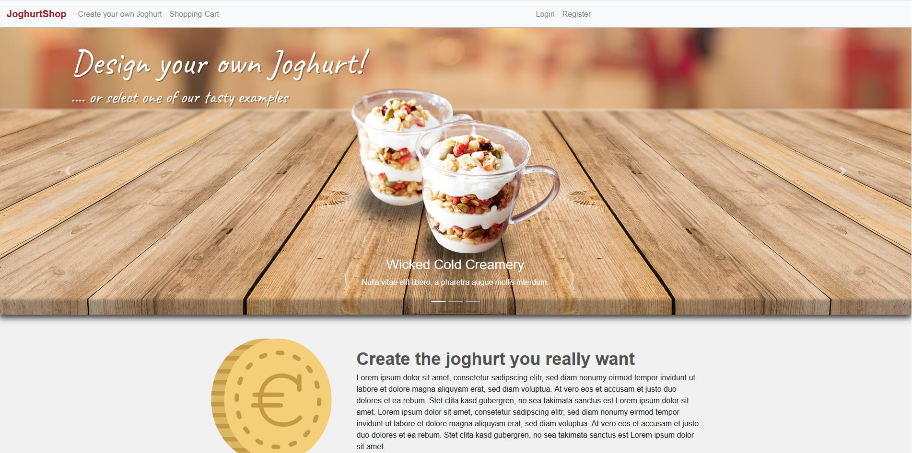

Slide 6
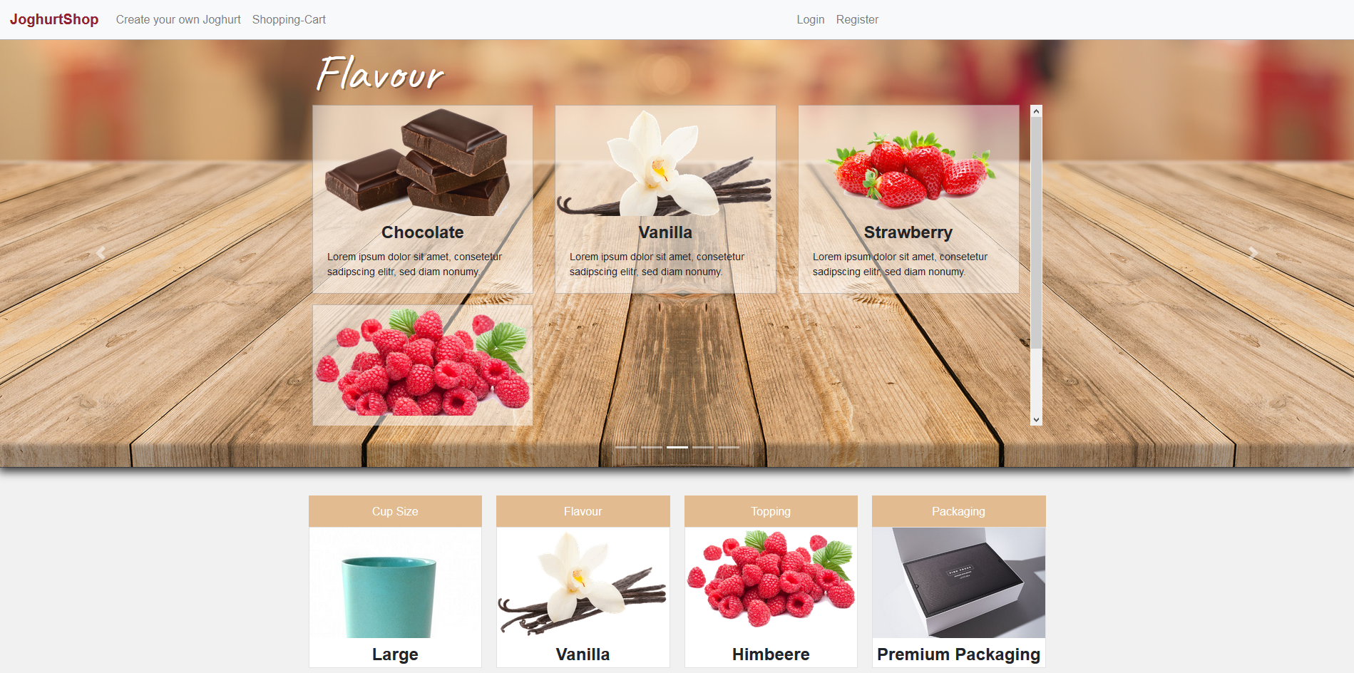

Slide 7
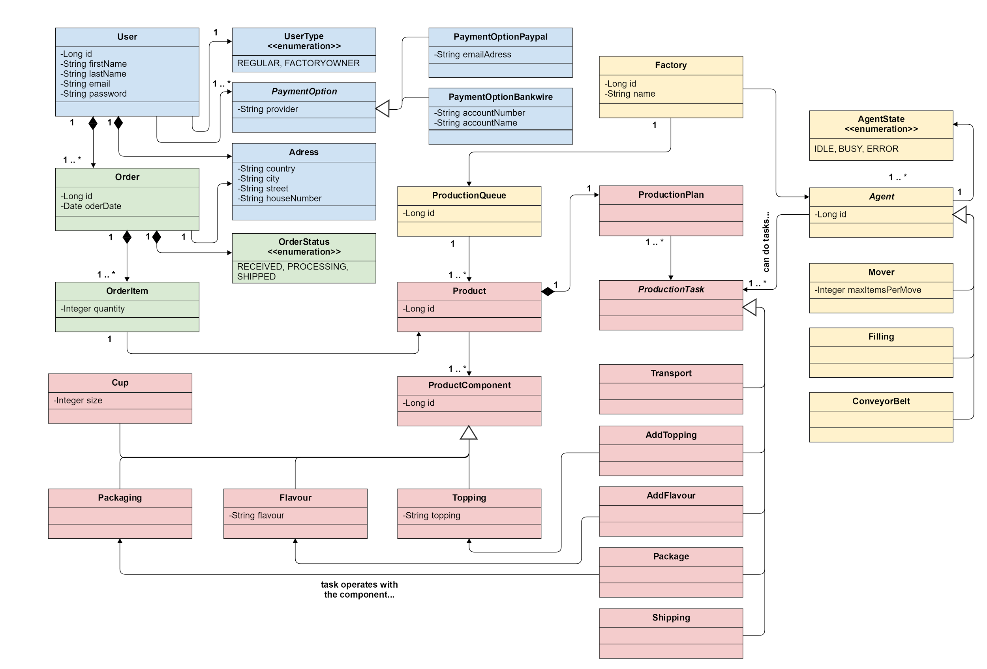
Interaction-API

Slide 8
Design Thinking
Front-End Shop / Dashboard
Anpassung der Seitennavigation
durchgehende klassenbasierte Datenhaltung
Zutatenanzeige updaten
Interaction API
Klassenstruktur an Änderungen nach ScrumMaster Treffen anpassen
Automation ML einbinden
2.) +3.) Veränderungen?
Was funktioniert nicht?

Slide 9
Design Thinking
Front-End Shop /Dashboard
Produktionsplan anzeigen
Verbindung zur Interaction API
Bestell-/ Produktions-/ Agentenstatus
Produktion starten/stoppen
Progressbar während der Bestellung
Interaction API
Implementierung der Geschäftslogik
Austausch mit Agenten über AML
4.) Was fehlt noch?

Slide 10
Design Thinking
Arbeitsprozesse
gute Aufgabenverteilung
regelmäßige Treffen
Scrum Ablauf
Optimierungen
konsequentere Dokumentation
5.) Arbeitsprozesse u. Optimierungen

Slide 11
Design Thinking
Front-End Shop /Dashboard
Verbindung zur Interaction API
Interaction API
Implementierung der Geschäftslogik
Austausch mit Agenten
6.) Nächste Schritte

